Slide 1
Capítulo 14
Optimización de consultas

Slide 2
Capítulo 14: Optimización de consultas
Visión general
Transformación de expresiones relacionales
Información de catálogo para la estimación de costes
Información estadística para la estimación de costes
Optimización basada en el coste
Programación dinámica para la selección de los planes de evaluación
Vistas materializadas**

Slide 3
Visión general
Métodos alternativos de evaluar una determinada consulta
  Expresiones equivalentes
  Algoritmos diferentes para cada operación (Capítulo 13)
Las diferencias de costes entre una buena y una mala forma de evaluar una consulta pueden ser enormes
Necesidad de estimar el coste de la operaciones
  Información estadística sobre las relaciones. Ejemplos
    número de tuplas
    número de valores de distintos para los atributos
    etc.
  Estimación estadística de resultados intermedios
    para calcular el coste de las expresiones complejas

Slide 4
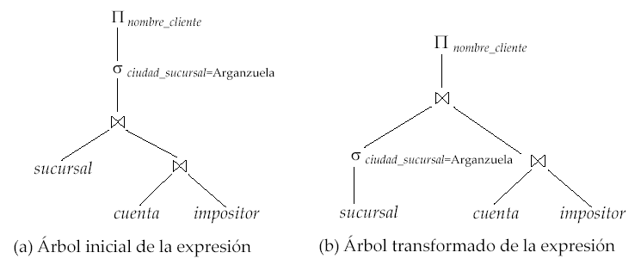
Visión general (cont.)
Las relaciones generadas por dos expresiones equivalentes tienen el mismo conjunto de atributos y contienen el mismo conjunto de tuplas
  Aunque sus tuplas/atributos puedan estar ordenados de manera diferente.

Slide 5
Visión general (cont.)
La generación de planes de evaluación de la consultas para una expresión implica varios pasos:
  Generación de expresiones lógicamente equivalentes utilizando reglas de equivalencia.
  Anotación de las expresiones resultantes para obtener planes de consulta alternativos
  Selección del plan más económico basado en los costes estimados
El proceso en su conjunto se denomina optimización basada en el coste.

Slide 6
Transformación de expresiones relacionales
Dos expresiones del álgebra relacional se dice que son equivalentes si, sobre cada ejemplar de la base de datos legal, las dos expresiones generan el mismo conjunto de tuplas
  Nota: el orden de las tuplas es irrelevante
En SQL, las entradas y salidas son conjuntos múltiples de tuplas
  Dos expresiones en la versión multiconjunto del álgebra relacional se dice que son equivalentes si, sobre cada ejemplar de la base de datos legal, las dos expresiones general el mismo conjunto múltiple de tuplas
Una regla de equivalencia dice que las expresiones de las dos formas son equivalentes
  Se puede reemplazar la expresión de la primera forma por la segunda y viceversa

Slide 7



Reglas de equivalencia
1. Las operaciones de selección conjuntiva se pueden descomponer en una secuencia de selecciones individuales.
2. Las operaciones de selección son conmutativas.
3. Sólo es necesaria la última en una secuencia de operaciones de proyección; las otras se pueden omitir.
Las selecciones se pueden combinar con productos cartesianos y reuniones zeta.
  σ_{θ}(E₁ X E₂) = E₁ _{θ} E₂
  σ_{θ1}(E₁ _{θ2} E₂) = E₁ _{θ1∧ θ2} E₂

Slide 8
Reglas de equivalencia (cont.)
5. Las operaciones de reunión zeta (y reuniones naturales) son conmutativas.
E_{1 θ} E₂ = E₂ _{θ} E₁
6. (a) Las operaciones de reunión natural son asociativas:
(E₁ E₂) E₃ = E₁ (E₂ E₃)
(b) Las reuniones zeta son asociativas de la siguiente manera:
(E_{1 θ1} E₂) _{θ2∧ θ3} E₃ = E_{1 θ2∧ θ3} (E₂ _{θ2} E₃)
donde θ₂ incluye atributos sólo de E₂ y E₃.

Slide 9
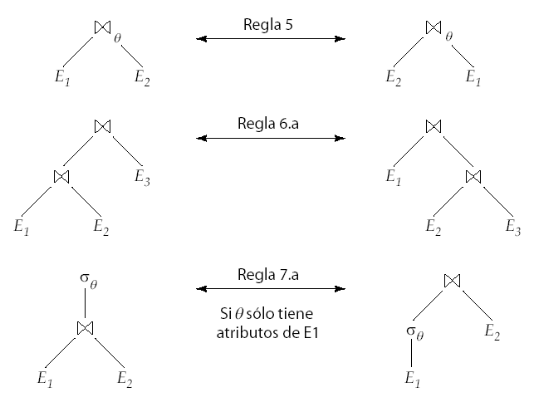
Representación gráfica de reglas de equivalencia

Slide 10
Reglas de equivalencia (cont.)
7. La operación de selección se distribuye sobre la operación de reunión zeta, bajo las dos condiciones siguientes:
(a) Cuando todos los atributos en θ₀ implican sólo a los atributos de una de las expresiones (E₁) que está siendo reunida.
σ_{θ0}(E₁ _{θ} E₂) = (σ_{θ0}(E₁)) _{θ} E₂
(b) Cuando θ ₁ implica sólo los atributos de E₁ y θ₂ implica
solamente los atributos de E₂.
σ_{θ1}∧_{θ2} (E₁ _{θ} E₂) = (σ_{θ1}(E₁)) _{θ} (σ_{θ2} (E₂))

Slide 11
Reglas de equivalencia (cont.)
8. La operación de proyecciones se distribuye sobre la operación de reunión zeta como sigue:
(a) si  implica sólo atributos desde L₁ ∪ L₂:
(b) Considerar una reunión E_{1 θ} E₂.
  Sean L₁ y L₂ conjuntos de atributos de E₁ y E₂, respectivamente.
  Sean L₃ los atributos de E₁ que están implicados en la condición de reunión θ, pero no en L₁ ∪ L₂, y
  sean L₄ los atributos de E₂ que están implicados en la condición de reunión θ, pero no en L₁ ∪ L₂.
∏
(
E
E
)
=
(
∏
(
E
))
(
∏
(
E
))
L
1
∪
L
2
1
θ
2
L
1
1
θ
L
2
2
∏
(
E
E
)
=
∏
((
∏
(
E
))
(
∏
(
E
)))
L
1
∪
L
2
1
θ
2
L
1
∪
L
2
L
1
∪
L
3
1
θ
L
2
∪
L
4
2

Slide 12
Reglas de equivalencia (cont.)
Las operaciones de conjuntos unión e intersección son conmutativas
E₁ ∪ E₂ = E₂ ∪ E₁
E₁ ∩ E₂ = E₂ ∩ E₁
  (la diferencia de conjuntos no es conmutativa).
Las uniones e intersecciones de conjuntos son asociativas.
(E₁ ∪ E₂) ∪ E₃ = E₁ ∪ (E₂ ∪ E₃)
(E₁ ∩ E₂) ∩ E₃ = E₁ ∩ (E₂ ∩ E₃)
La operación selección se distribuye sobre ∪, ∩ y –.
σ_{θ} (E₁ – E₂) = σ_{θ} (E₁) – σ_{θ}(E₂)
y análogamente para ∪ y ∩ en lugar de –
También: σ_{θ} (E₁ – E₂) = σ_{θ}(E₁) – E₂
y análogamente para ∩ en lugar de –, pero no para ∪
12. La operación proyección se distribuye sobre la unión
Π_{L}(E₁ ∪ E₂) = (Π_{L}(E₁)) ∪ (Π_{L}(E₂))

Slide 13
Ejemplo de transformación
Consulta: Encontrar los nombres de todos los clientes que tienen una cuenta an alguna sucursal localizada en Arganzuela.
Π_{nombre_cliente}(σ_{ciudad_sucursal = “Arganzuela”}
(sucursal (cuenta impositor)))
Transformación empleando la regla 7a.
Π_{nombre_cliente}
((σ_{ciudad_sucursal =“Arganzuela”} (sucursal))
(cuenta impositor))
Realizando la selección tan pronto como sea posible, se reduce el tamaño de la relación a reunir.

Slide 14
Ejemplo con varias transformaciones
Consulta: Encontrar los nombres de todos los clientes con una cuenta en una sucursal de Arganzuela cuyo saldo está por encima de 1.000€.
Π_{nombre_cliente(}(σciudad_sucursal = “Arganzuela” ∧ saldo > 1000
(sucursal (cuenta impositor)))
Transformación empleando la reunión asociativamente (Regla 6a):
Π_{nombre_cliente}((σciudad_sucursal = “Arganzuela” ∧ saldo > 1000
(sucursal (cuenta impositor)))
La segunda forma aporta una oportunidad para aplicar la regla “realizar la selecciones previamente“, resultado de la expresión
σ_{ciudad_sucursal = “Arganzuela”} (sucursal) σ _{saldo > 1000} (cuenta)
De este modo, puede ser útil una secuencia de transformaciones

Slide 15
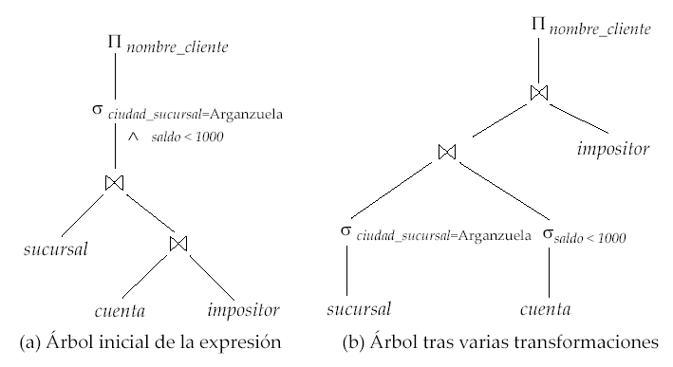
Transformaciones múltiples (cont.)

Slide 16
Ejemplo de operación proyección
Π_{nombre_cliente}((σ_{ciudad_sucursal = “Arganzuela”} (sucursal) cuenta) impositor)
Se puede calcular
(σ_{ciudad_sucursal = “Arganzuela”} (sucursal) cuenta )
se obtiene una relación, cuyo esquema es:
(nombre_sucursal, ciudad_sucursal, activo, número_cuenta, saldo)
Al apoyar las proyecciones empleando las reglas de equivalencia 8a y 8b; se eliminan los atributos innecesarios de los resultados intermedios para obtener:
Π _{nombre-cliente} ((
Π _{número-cuenta} ( (σ_{ciudad-sucursal = “Arganzuela”} (sucursal) cuenta ))
impositor)
Realizar la proyección lo antes posible reduce el tamaño de la relación a unir.

Slide 17
Ejemplo de orden de reunión
Para todas las relaciones r_{1,} r_{2,} y r₃,
(r₁ r₂) r₃ = r₁ (r₂ r₃ )
Si r₂ r₃ es muy grande y r₁ r₂ es pequeño, se elige
(r₁ r₂) r₃
para calcular y almacenar una relación temporal más pequeña.

Slide 18
Ejemplo de orden de reunión (cont.)
Considérense las expresiones
Π_{nombre_cliente} ((σ_{ciudad_sucursal = “Arganzuela”} (sucursal))
cuenta impositor)
Se podría calcular primero cuenta impositor, y reunir el resultado con
σ_{ciudad_sucursal = “Arganzuela”} (sucursal)
pero cuenta impositor es posible que sea una relación grande.
Dado que es más probable que sólo una pequeña parte de los clientes del banco tengan cuentas en sucursales localizadas en Arganzuela, es mejor calcular primero. σ_{ciudad_sucursal = “Arganzuela”} (sucursal) cuenta

Slide 19
Enumeración de expresiones equivalentes
Los optimizadores de consultas emplean reglas de equivalencia, para generar sistemáticamente expresiones equivalentes a la expresión dada
Conceptualmente, se generan todas las expresiones equivalentes al ejecutar repetidas veces los siguientes pasos, hasta que no se encuentren más expresiones:
  por cada expresión encontrada hasta el momento, emplear todas las reglas de equivalencia aplicables
    añadir las expresiones recién generadas al conjunto de expresiones encontradas hasta ese instante
El enfoque anterior es muy costoso en espacio y tiempo
Los requerimientos de espacio se reducen compartiendo subexpresiones comunes:
  Cuando se genera E1 desde E2 mediante una regla de equivalencia, generalmente sólo los niveles superiores de los dos son diferentes, los subárboles inferiores son los mismos y se pueden compartir
    Por ejemplo, cuando se aplica la asociatividad de la reunión
Los requisitos de tiempo se reducen no generando todas las expresiones
  Más detalles, en breve

Slide 20
Estimación de coste
El coste de cada operador se calcula como se ha descrito en el Capítulo 13
  Se necesitan estadísticas de las relaciones de entrada
    Ej. Número de tuplas, tamaño de las mismas
Las entradas pueden ser resultado de subexpresiones
  Se necesita estimar estadísticas de los resultados de las expresiones
  Para ello, se requieren estadísticas adicionales
    Ej. El número de valores diferentes de un atributo
Más sobre estimación de costes más adelante

Slide 21
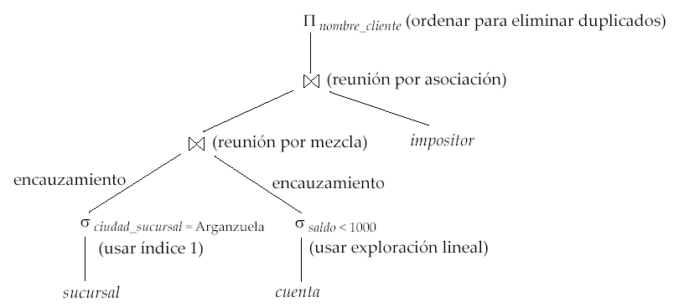
Plan de evaluación
Un plan de evaluación define exactamente qué algoritmo se emplea para cada operación y cómo se coordina la ejecución de las operaciones.

Slide 22
Elección de planes de evaluación
Se debe considerar la interacción de técnicas de evaluación, cuando se seleccionan los planes de evaluación: seleccionar el algoritmo más barato para cada operación independientemente, puede no reportar el mejor algoritmo de conjunto. Por ejemplo
  la reunión por mezcla puede ser mas costosa que la reunión por asociación, pero puede aportar una salida ordenada que reduce el coste de una agregación de nivel externo.
  la reunión en bucle anidado puede ofrecer una oportunidad para el encauzamiento
Los optimizadores de consultas prácticos incorporan elementos de los dos siguientes enfoques generales:
  1. Búsqueda de todos los planes y selección del mejor en una
  relación basada en el coste.
  2. Emplea heurísticos para seleccionar un plan.

Slide 23
Optimización basada en el coste
Considérese el hallazgo del mejor orden de reunión para r₁ r₂ . . . r_{n}.
¡Hay (2(n – 1))!/(n – 1)! ordenes de reunión diferentes para la expresión anterior. Con n = 7, el número es 665.280, con n = 10, el número supera los 176 miles de millones!
No es necesario generar todos los órdenes de reunión. Empleando programación dinámica, el orden de reunión de coste menor para cualquier subconjunto de {r₁, r₂, . . . r_{n}} se calcula sólo una vez y se almacena para usos futuros.

Slide 24
Programación dinámica en la optimización
Para encontrar el mejor árbol de reunión de un conjunto de n relaciones:
  Para encontrar el mejor plan para un conjunto S de n relaciones, considérense todos los posibles planes de la forma: S₁ (S – S₁) donde S₁ es cualquier subconjunto no vacío de S.
  Recursivamente, calcular los costes de reunión de los subconjuntos de S para encontrar el coste de cada plan. Seleccionar la más barata de las 2^{n} – 1 alternativas.
  Cuando se calcule un plan para cualquier subconjunto, almacenarlo y reutilizarlo cuando sea requerido de nuevo, en vez de recalcularlo
    Programación dinámica

Slide 25
Algoritmo de optimización del orden de reunión
procedure HallerMejorPlan(S)
if (mejorplan[S].coste ≠ ∞)
return mejorplan[S]
// else mejorplan[S] no ha sido calculado anteriormente, calcularlo ahora
if (S contiene sólo na relación)
establecer mejorplan[S].plan y mejorplan[S].coste en función de la mejor marera de acceder a S
else for each subconjunto no vacío S1 de S tal que S1 ≠ S
P1= HallarMejorPlan(S1)
P2= HallarMejorPlan (S - S1)
A = mejor algoritmo para reunirlos resultados de P1 y P2
coste = P1.coste + P2.coste + coste de A
if coste < mejorplan[S].coste
mejorplan[S].coste = coste
mejorplan[S].plan = “ejecutar P1.plan; ejecutar P2.plan;
reunir resultados de P1 y P2 usando A”
return mejorplan[S]

Slide 26
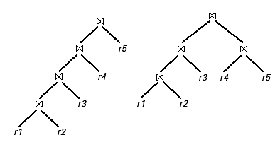
Árboles de reunión en profundidad por la izquierda
En los árboles de reunión en profundidad por la izquierda, la entrada del lado derecho por cada reunión es una relación, no el resultado de una reunión intermedia.
(a) Árbol de reunión en profundidad por la izquierda
(b) Árbol de reunión que no es en profundidad por la izquierda

Slide 27
Coste de optimización
Con la programación dinámica, la complejidad temporal de la optimización con árboles espesos es O(3^{n}).
  Con n = 10, este número es 59.000, ¡en vez de 176 mil millones!
La complejidad espacial es O(2^{n})
Para encontrar el mejor árbol de reunión en profundidad por la izquierda, para un conjunto de n relaciones:
  Considerar n alternativas con una relación como entrada del lado derecho y las otras relaciones como entradas del lado izquierdo.
  Emplear (recursivamente calculado y almacenado) el orden de reunión de coste menor para cada alternativa en el lado izquierdo, seleccionando la más barata de la n alternativas.
Si solamente se consideran árboles en profundidad por la izquierda, la complejidad temporal de encontrar el mejor orden de reunión es O(n 2^{n})
  La complejidad espacial sigue siendo O(2^{n})
La optimización basada en el coste es cara, pero vale la pena para consultas sobre grandes conjuntos de datos (las consultas típicas tienen un n pequeño, usualmente < 10)

Slide 28
Ordenes de interés en la optimización basada en el coste
Considerar la expresión (r₁ r₂ r₃) r₄ r₅
Un forma ordenada de interés es una determinada forma de orden de tuplas que podría ser útil para una operación posterior.
  Generar el resultado de r₁ r₂ r₃ ordenado sobre los atributos comunes con r₄ o r₅ puede ser útil, pero generarlo ordenado sólo sobre los atributos comunes r₁ y r₂ no es útil.
  Emplear la reunión por mezcla para calcular r₁ r₂ r₃ puede ser más costoso, pero puede aportar una salida ordenada de una manera interesante.
No basta encontrar el mejor orden de reunión para cada subconjunto del conjunto de n relaciones dadas; se debe encontrar el mejor orden de reunión para cada subconjunto, por cada forma ordenada de interés
  Extensión simple de los algoritmos de programación dinámica anteriores
  Generalmente, el número de ordenes interesantes es bastante pequeño y no afecta significativamente a la complejidad temporal/espacial

Slide 29
Optimización heurística
La optimización basada en el coste es cara, incluso con programación dinámica.
Los sistemas pueden emplear heurísticos para reducir el número de selecciones que deben hacerse en una forma basada en el coste.
La optimización heurística transforma el árbol de consultas empleando un conjunto de reglas que generalmente (pero no en todos los caso) mejoran el rendimiento de la ejecución:
  Realizar la selección previamente (reduce el número de tuplas)
  Realizar la proyección previamente (reduce el número de atributos)
  Realizar las selecciones más restrictivas y las operaciones de reunión, antes que otras operaciones similares.
  Algunos sistemas sólo emplean heurísticos, otros combinan heurísticos con optimizaciones parciales basadas en el coste.

Slide 30
Pasos en una típica optimización heurística
1. Descomponer las selecciones conjuntivas en una secuencia de simples operaciones de selección (regla de equivalencia 1).
2. Trasladar las operaciones de selección bajo el árbol de consultas, para la primera ejecución posible (reglas de equivalencia 2, 7a, 7b, 11).
3. Ejecutar primero estas selecciones y las operaciones de reunión que producirán las relaciones más pequeñas (regla de equivalencia 6).
4. Reemplazar las operaciones del producto cartesiano que son seguidas por una condición de selección, por las operaciones de reunión (regla de equivalencia 4a).
5. Descomponer y trasladar tan lejos bajo el árbol como sea posible, las listas de atributos de proyección creando nuevas proyecciones donde sea necesario (reglas de equivalencia 3, 8a, 8b y 12).
6. Identificar estos subárboles cuyas operaciones se pueden encauzar y, después, ejecutarlas empleando encauzamiento.

Slide 31
Estructura de optimizadores de consultas
El sistema optimizador de R/Starburst considera sólo órdenes de reunión en profundidad por la izquierda. Esto reduce la complejidad de la optimización y genera planes asequibles para las evaluaciones encauzadas.
El sistema R/Starburst también emplea heurísticos para apoyar selecciones y proyecciones bajo el árbol de consultas.
Optimización heurística empleada en algunas versiones de Oracle:
  Coger una y otra vez la “mejor” relación para la siguiente reunión
    Empezar desde cada uno de los n puntos de arranque. Tomar el mejor de entre ellos.
Para rastreos empleando índices secundarios, algunos optimizadores tienen en cuenta la probabilidad de que la página que contiene la tupla esté en la memoria intermedia.
La problemática del SQL complica la optimización de consultas
  Por ejemplo, las subconsultas anidadas

Slide 32
Estructura de optimizadores de consultas (Cont.)
Algunos optimizadores de consultas integran la selección heurística y la generación de planes de acceso alternativos.
  Los sistemas R y Starburst emplean un procedimiento jerárquico basado en el concepto de SQL, bloques anidados: reescritura heurística seguida de optimización del orden de reunión basada en el coste.
Incluso con el empleo de heurísticos, la optimización de consultas basadas en el coste impone un gasto importante.
Este gasto es generalmente mayor que el desplazamiento por el ahorro del tiempo de ejecución de las consultas, particularmente al reducir el número de lentos accesos a disco.

Slide 33
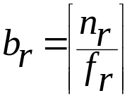
Información estadística para la estimación de costes
n_{r}: número de tuplas en una relación r.
b_{r}: número de bloques conteniendo tuplas de r.
s_{r}: tamaño de una tupla de r.
f_{r}: factor de bloqueo de r — es decir, el número de tuplas de r que encajan en un bloque.
V(A, r): número de valores distintos que aparecen en r por atributo A; igual que el tamaño de ∏_{A}(r).
Si las tuplas de r se almacenan juntas físicamente en un fichero, entonces:

Slide 34
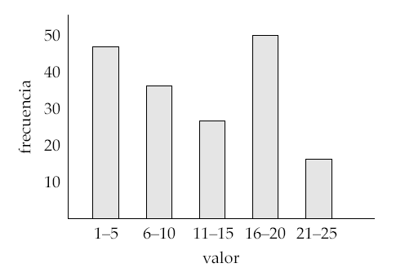
Histogramas
Histograma del atributo edad de la relación persona
Histograms de equianchura
Histograms de equiprofundidad

Slide 35
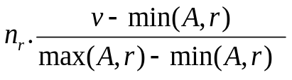
Estimación del tamaño de la selección
σ_{A=v}(r)
    n_{r} / V(A,r) : número de registros que satisfacen la selección
    Condición de igualdad en un atributo clave: tamaño estimado = 1
σ_{A≤V}(r) (en caso de que σ_{A ≥ V}(r) sea simétrica)
  Sea c la denominación del número estimado de tuplas que cumplen la condición.
  Si min(A,r) y max(A,r) están disponibles en el catálogo
    c = 0 si v < min(A,r)
    c =
  Si hay disponibilidad de un histograma, se puede obtener una estimación más precisa
  En ausencia de información estadística se supone que c es n_{r} / 2.

Slide 36
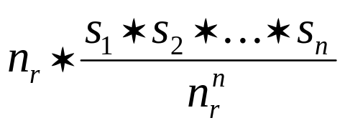
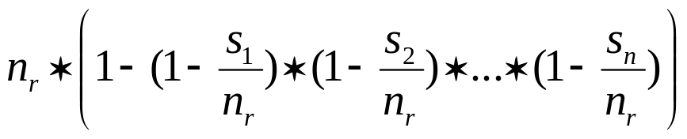
Implementación de selecciones complejas
La selectividad de una condición θ_{i} es la probabilidad de que una tupla en la relación r cumpla θ_{i}
  Si s_{i} es el número de tuplas que cumplen en r, la selectividad de θ_{i} está dada por s_{i} /n_{r}
Conjunción: σ_{θ1∧ θ2∧. . . ∧ θn} (r). Suponiendo condiciones independientes La estimación por número de tuplas
en el resultado es:
Disyunción:σ_{θ1∨} _{θ2 ∨. . . ∨} _{θn} (r). Número estimado de tuplas:
Negación: σ_{¬θ}(r). Número estimado de tuplas:
n_{r} – tamaño(σ_{θ}(r))

Slide 37
Operación reunión: Ejemplo de ejecución
Ejemplo de ejecución:
impositor cliente
Información del catálogo para ejemplos de reunión:
n_{cliente} = 10,000.
f_{cliente} = 25, lo cual implica que
b_{cliente} =10000/25 = 400.
n_{impositor} = 5000.
f_{impositor} = 50, lo cual implica que
b_{impositor} = 5000/50 = 100.
V(nombre_cliente, impositor) = 2500, lo cual implica que, en promedio, cada cliente tiene dos cuentas.
  También supone que nombre_cliente en impositor es un clave externa sobre cliente.
  V(nombre_cliente, cliente) = 10000 (clave primaria!)

Slide 38
Estimación del tamaño de las reuniones
El producto cartesiano r x s contiene n_{r} .n_{s} tuplas; cada tupla ocupa s_{r} + s_{s} bytes.
Si R ∩ S = ∅, entonces r s es lo mismo que r x s.
Si R ∩ S es una clave de R, entonces una tupla de s se reunirá con una tupla de r como máximo
  por lo tanto, el número de tuplas en r s no es mayor que el número de tuplas en s.
Si R ∩ S en S es una clave externa en S referenciando a R, entonces el número de tuplas en r s es exactamente el mismo que el número de tuplas en s.
    En caso de R ∩ S siendo una clave externa referenciando a S es simétrico.
En la consulta del ejemplo impositor cliente, nombre_cliente en impositor es una clave externa de cliente
  por lo tanto, el resultado tiene exactamente n_{impositor} tuplas, que es 5.000

Slide 39


Estimación del tamaño de las reuniones (cont.)
Si R ∩ S = {A} no es una clave de R o S.
Si se asume que cada tupla t en R produce tuplas en R S, el número de tuplas en R S se estima que es:
Si la inversa es cierta, el estimado obtenido será :
La menor de estas dos estimaciones es probablemente la más exacta.
Se puede mejorar la anterior estimación si se dispone del histograma
  Utilizando una formula similar a la anterior, para cada celda del histograma en las dos relaciones

Slide 40
Estimación del tamaño de las reuniones (cont.)
Cálculo del tamaño estimado para impositor cliente sin emplear información sobre claves externas:
  V(nombre_cliente, impositor) = 2500, y
  V(nombre_cliente, cliente) = 10000
  Las dos estimaciones son 5000 * 10000/2500 - 20000 y 5000 * 10000/10000 = 5000
  Se elige la menor estimación que, en este caso, es la misma que el cálculo anterior empleando claves externas.

Slide 41
Estimación del tamaño para otras operaciones
Proyección: tamaño estimado de ∏_{A}(r) = V(A,r)
Agregación: tamaño estimado de _{A}g_{F}(r) = V(A,r)
Operaciones de conjuntos
  Para uniones / intersecciones de selecciones sobre la misma relación: rescribir y emplear estimaciones de tamaño por selecciones
    Por ejemplo σ_{θ1} (r) ∪ σ_{θ2} (r) se puede reescribir como σ_{θ1} σ_{θ2} (r)
  Para operaciones sobre diferentes relaciones:
    tamaño estimado de r ∪ s = tamaño de r + tamaño de s.
    tamaño estimado de r ∩ s = tamaño mínimo de r y tamaño de s.
    tamaño estimado de r – s = r.
    Las tres estimaciones pueden ser bastante imprecisas, pero permiten límites superiores en los tamaños.

Slide 42
Estimación del tamaño (cont.)
Reunión externa:
  Tamaño estimado de r s = tamaño de r s + tamaño de r
    El caso de reunión externa por la derecha es simétrico
  Tamaño estimado de r s = tamaño de r s + tamaño de r + tamaño de s

Slide 43
Estimación del número de valores distintos
Selecciones: σ_{θ} (r)
Si θ fuerza que A tome un determinado valor: V(A,σ_{θ} (r)) = 1.
    por ejemplo, A = 3
Si θ fuerza que A to tome uno de los valores de un determinado conjunto :
V(A,σ_{θ} (r)) = número de valores concretos.
    (por ejemplo, (A = 1 V A = 3 V A = 4 )),
Si la condición de selección θ es de la forma A op r
V(A,σ_{θ} (r)) estimado = V(A.r) * s
    donde s es la selectividad de la selección.
En todos los otros casos: emplear estimaciones aproximadas de
min(V(A,r), n_{σθ (r)} )
  Se pueden obtener estimaciones más precisas empleando la teoría de probabilidades, pero esta trabaja generalmente bien

Slide 44
Estimación de valores distintos (Cont.)
Reuniones: r s
Si todos los atributos de A están estimados desde r
V(A, r s) estimado = min (V(A,r), n _{r s})
Si A contiene atributos A1 de r y A2 de s, entonces se estima
V(A,r s) =
min(V(A1,r)*V(A2 – A1,s), V(A1 – A2,r)*V(A2,s), n_{r s})
  Se pueden obtener estimaciones más precisas empleando la teoría de probabilidades, pero esta trabaja generalmente bien

Slide 45
Estimación de valores distintos (cont.)
Las estimaciones de valores distintos son sencillas para proyecciones.
  Son las mismas en ∏_{A (r)} que en r.
Lo mismo se cumple para atributos de agrupaciones de agregación.
Para valores agregados
  Para min(A) y max(A), the el número de valores distintos se puede estimar como min(V(A,r), V(G,r)) donde G indica atributos de agrupaciones
  Para otras agregaciones se supone que todos los valores son distintos y se usa V(G,r)

Slide 46
Optimización de subconsultas anidadas**
Conceptualmente SQL trata las subconsultas anidadas en la cláusula where, como funciones que toman parámetros y devuelven un solo valor o conjunto de valores
  Los parámetros están disponibles desde las consultas de nivel externo que se emplean en las subconsultas anidadas; a tales variables se les denomina variables de correlación
Por ejemplo
select nombre_cliente
from prestatario
where exists (select *
from impositor
where impositor.nombre_cliente =
prestatario. nombre_cliente)
Conceptualmente, la subconsulta anidada se ejecuta una vez por cada tupla en el producto cruzado generado por la cláusula from de nivel externo
  Esta evaluación se denomina evaluación de correlación
  Nota: se pueden emplear otras condiciones en la cláusula where para calcular una reunión (en vez de un producto cruzado), antes de ejecutar la subconsulta anidada

Slide 47
Optimización de subconsultas anidadas (cont.)
La evaluación de correlación puede ser muy ineficiente dado que
  se puede hacer un gran número de llamadas a la consulta anidada
  como consecuencia, puede ser innecesaria la E/S aleatoria
Los optimizadores SQL intentan transformar, donde sea posible, las subconsultas anidadas en reuniones posibilitando el uso de técnicas de reunión eficientes
Por ejemplo: la consulta anidada anterior se puede rescribir como
select nombre_cliente
from prestatario, impositor
where impositor.nombre_cliente= prestatario.nombre_cliente
  Nota: la consulta anterior no gestiona correctamente los duplicados, como se verá, se puede modificar para que lo haga
En general, no es posible/sencillo trasladar toda la subconsulta anidada desde la cláusula into a la consulta de nivel externo de la cláusula
  En su lugar se crea una relación temporal y se usa en el cuerpo de la consulta de nivel externo

Slide 48
Optimización de subconsultas anidadas (cont.)
En general, las consultas SQL de la forma siguiente se pueden rescribir como se muestra
Cambiar: select …
from L₁
where P₁ and exists (select *
from L₂
where P₂)
Por : create table t₁ as
select distinct V
from L₂
where P₂¹
select …
from L₁, t₁
where P₁ and P₂²
  P₂¹ contiene predicados en P₂ que no implican ninguna variable de correlación
  P₂² reintroduce predicados implicando variables de correlación con
  relaciones adecuadamente renombradas
  V contiene todos los atributos empleados en predicados con variables de correlación

Slide 49
Optimización de subconsultas anidadas (cont.)
En nuestro ejemplo, la consulta anidada original se transformaría en
create table t₁ as
select distinct nombre_cliente
from impositor
select nombre_cliente
from prestatario, t₁
where t₁.nombre_cliente = prestatario.nombre_cliente
El proceso de reemplazar una consulta anidada por una consulta con una reunión (posiblemente con una relación temporal) se denomina decorrelación.
La decorrelación es más complicada cuando
  la subconsulta anidada emplea agregaciones o
  cuando el resultado de la subconsulta anidada se emplea para probar la igualdad, o
  cuando la condición que conecta la subconsulta anidada a la otra
  subconsulta, es no existe,
  etcétera.

Slide 50
Vistas materializadas**
Una vista materializada es una vista cuyos contenidos se calculan y almacenan.
Considérese la vista
create view préstamo-total-sucursal(nombre-sucursal, préstamo-total) as
select nombre-sucursal, sum(importe)
from préstamo
groupby nombre-sucursal
Materializar la vista anterior sería muy útil si el importe total del préstamo se solicita frecuentemente
  Ahorra el esfuerzo de encontrar múltiples tuplas e incrementa sus importes

Slide 51
Mantenimiento de vistas materializadas
La tarea de mantener actualizada con los datos subyacentes una vista materializada, se conoce como mantenimiento de vistas materializadas
Las vistas materializadas se pueden mantener mediante recálculos sobre cada actualización
Una opción mejor es emplear un mantenimiento de la vista incremental
  Cambios sobre las relaciones de la base de datos se emplean para calcular cambios sobre la vista materializada que, entonces, se actualiza
El mantenimiento de la vista se puede hacer mediante
  La definición manual de disparadores sobre la inserción, borrado y actualización de cada relación en la definición de la vista
  Escribiendo manualmente el código para actualizar la vista, siempre que se actualizan las relaciones de la base de datos
  Soportado directamente por la base de datos

Slide 52
Mantenimiento de vistas incremental
Los cambios (inserciones y borrados) a una relación o expresiones, son referidos como su diferencial
  Los conjuntos de tuplas insertadas y borradas desde r se denominan i_{r} y d_{r}
Para simplificar nuestra descripción, sólo se consideran inserciones y borrados
  Se reemplazan las actualizaciones a una tupla mediante el borrado de la tupla, seguido de la inserción de la tupla actualizada
Se describe cómo calcular el cambio del resultado de cada operación relacional, a partir de los cambios de sus entradas
Entonces se esboza cómo gestionar las expresiones del álgebra relacional

Slide 53
Operación reunión
Considérese la vista materializada v = r s y una actualización a r
r^{viejo} y r^{nuevo} indican los estados viejo y nuevo de la relación r
Considérese el caso de una inserción a r:
  Se puede escribir r^{nuevo} s como (r^{viejo} ∪ i_{r}) s
  Y rescribir lo anterior como (r^{viejo} s) ∪ (i_{r} s)
  Pero (r^{vviejo} s) es simplemente el antiguo valor de la vista materializada, de manera que el cambio incremental para la vista es sólo i_{r} s
Así, para las inserciones v^{nuevo} = v^{viejo} ∪(i_{r} s)
Análogamente para borrados v^{nuevo} = v^{viejo} – (d_{r} s)

Slide 54
Operaciones selección y proyección
Selección: Considérese una vista v = σ_{θ}(r).
  v^{nuevo} = v^{viejo} ∪σ_{θ}(i_{r})
  v^{nuevo} = v^{viejo} - σ_{θ}(d_{r})
La proyección es una operación más difícil
  R = (A,B), y r(R) = { (a,2), (a,3)}
  ∏_{A}(r) tiene una sola tupla (a).
  Si se borra la tupla (a,2) de r, no se debería borrar la tupla (a) de ∏_{A}(r), pero si se borra también (a,3), se debería borrar la tupla
Por cada tupla en una proyección ∏_{A}(r), se mantendrá un contador sobre cuantas veces fue obtenida
  Al insertar una tupla a r, si la tupla resultante ya está en ∏_{A}(r) se incrementa su contador, de lo contrario se añade una nueva tupla con contador = 1
  Al borrar una tupla de r, se resta la cuenta de la correspondiente tupla en ∏_{A}(r)
    si el contador se hace 0, se borra la tupla desde∏_{A}(r)

Slide 55
Operaciones de agregación
contador: v = _{A}g_{count(B)}^{(r)}.
  Cuando se inserta un conjunto de tuplas i_{r}
    Por cada tupla r en i_{r}, si el grupo correspondiente ya está presente en v se incrementa su contador, de lo contrario se añade una nueva tupla con contador = 1
  Cuando se borra un conjunto de tuplas d_{r}
    por cada tupla t en i_{r.}se busca el grupo t.A en v, y se resta 1 del contador del grupo.
      si el contador se hace 0, se borra la tupla desde v para el grupo t.A
suma: v = _{A}g_{sum (B)}^{(r)}
  Se mantiene la suma en forma similar al contador, excepto que se suma o resta el valor B en lugar de sumar o restar 1 al contador
  Adicionalmente, se mantiene el contador para detectar grupos sin tuplas. Tales grupos de borran de v
    No se puede simplemente probar para suma = 0 (¿por qué?)
Para manejar el caso de avg, se mantienen por separado los valores agregados de sum y count y se dividen al final

Slide 56
Operaciones de agregación (Cont.)
min, max: v = _{A}g_{min (B)} (r).
  Es sencillo gestionar las inserciones sobre r..
  Mantener los valores agregados min y max sobre los borrados puede ser más costoso. Se ha de prestar atención a la otras tuplas de r que están en el mismo grupo, para encontrar el nuevo mínimo

Slide 57
Otras operaciones
Intersección de conjuntos: v = r ∩ s
  cuando se inserta una tupla en r se comprueba si está presente en s, en cuyo caso se añade a v.
  si la tupla está borrada de r, se borra de la inserción si está presente.
  Las actualizaciones sobre s son simétricas
  Las otras operaciones de conjuntos, unión y diferencia de conjuntos, se gestionan de forma parecida.
Las reuniones externas se tratan de forma muy parecida a las reuniones, pero con algo de trabajo extra
  cuyo detalle se deja para usted.

Slide 58
Manejo de expresiones
Con el fin de manejar una expresión entera, se deducen expresiones para calcular el cambio incremental sobre el resultado de cada subexpresión, empezando desde la más pequeña.
Por ejemplo, considérese E₁ E₂ donde cada E₁ y E₂ se puede considerar una expresión compleja
  Supóngase que el conjunto de tuplas a insertar en E₁ viene dado por D₁
    Calculado previamente, dado que las subexpresiones más pequeñas se manejan primero
  Entonces el conjunto de tuplas a insertar en E₁ E₂ está dado por
  D₁ E₂
    Esta es la forma usual de mantener reuniones

Slide 59
Optimización de consultas y vistas materializadas
Rescribiendo las consultas para emplear vistas materializadas:
  Está disponible una vista materializada v = r s
  Un usuario remite una consulta r s t
  Se puede rescribir la consulta como v t
    Si hacerlo así depende del coste estimado para las dos alternativas
Reemplazar el uso de una vista materializada por la definición de la vista:
  Una vista materializada v = r s está disponible, pero sin ningún índice
  El usuario remite una consulta σ_{A=10}(v).
  Supóngase también que s tiene un índice sobre el atributo común B y que r lo tiene sobre el atributo A.
  El mejor plan para esta consulta puede ser sustituir v por r s, lo cual puede conducir al plan de consulta σ_{A=10}(r) s
El optimizador de consultas debería ampliarse para considerar todas las alternativas anteriores y seleccionar el mejor plan en su conjunto

Slide 60
Selección de vistas materializadas
Selección de la vista materializada: “¿Cuál es el mejor conjunto de vistas para materializar?”.
  Esta decisión debe tomarse en base a la carga de trabajo del sistema
Al ser los índices casi como vistas materializadas, el problema de la selección de índices está estrechamente relacionado con el de seleccionar la vista materializada, aunque es más sencillo.
Algunos sistemas de bases de datos aportan herramientas de ayuda al administrador, con la selección de índices y vistas materializadas.

Slide 61
Fin del capítulo

